Slide 1
司法大数据
——自动爬取和分词系统
Team: workHard

Slide 2
小组成员
Team: WorkHard
张继华 201250040@smail.nju.edu.cn
邓尤亮 201250035@smail.nju.edu.cn
江 楠 201250033@smail.nju.edu.cn

Slide 3
01
实现意义
Significance
02
实现目标
目 录
CONTENTS
Purpose
03
具体细节
Details
04
当前进度
Progress

Slide 4
第一部分
实现意义

Slide 5
实现意义
大数据时代的当下，信息变得越来越重要。不仅是信息本身，对信息的分类、整理、提取、总结等操作的重要性也不言而喻。中国裁判文书网给了我们大量的司法实践的结果，但也缺少对文本的萃取和注解。
借助信息技术，我们可以快速地标记法律文书中的关键信息，生成对应的标记文本；借助标记文本，我们可以实现对大量文书统筹归纳，快速统计等功能；对大量数据的学习，甚至可以实现处罚力度、刑期长短等信息的预测和复核，帮助实施审判和考察法官审判水平（并非判例法模式，有利与审判中对于情节轻重的判断）。可见法律文书的自动化标记拥有者重要的意义和作用。

Slide 6
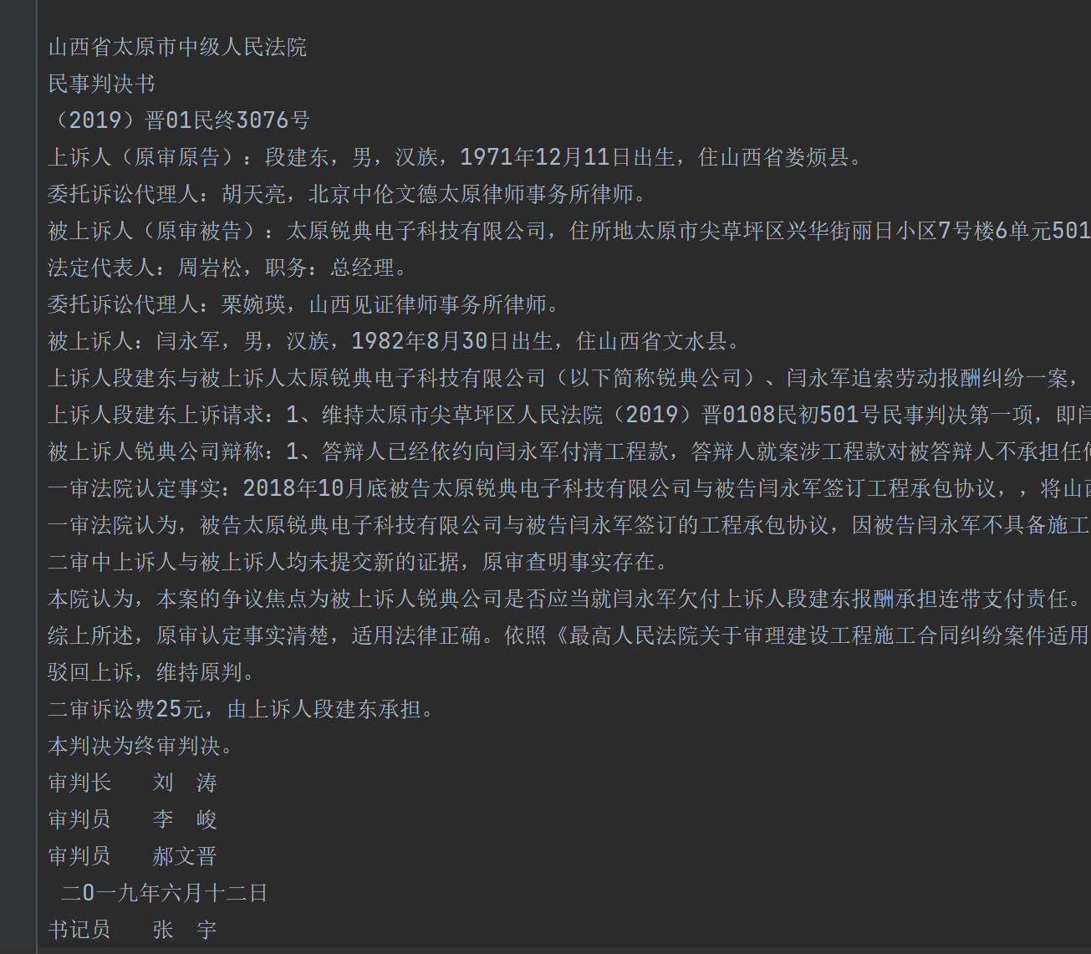
实现意义
文书编号
原告信息
Information & Data
被告信息
文书细节
最终判决
其他信息

Slide 7
实现意义
司法领域中在处理文档内容时会遇到各种难题
录入繁琐
检索困难
阅读效率低
内容不便归纳统计
…..

Slide 8







实现意义
机器学习
审判参考
自动爬取
自动处理
……
法律文书
信息化系统
标记文档
信息公开
…

Slide 9
第二部分
实现目标

Slide 10




实现目标
收集海量原始文书数据，对其进行关键信息的半自动化标注。包括各个当事人信息、案由和法院的信息提取。
为用户提供美观易用的前端交互界面。用户可以输入文书信息，或使用实时爬虫系统爬取文书。原始数据经预处理后返回关键词信息，以供进一步手动标注。
后端对文书内容进行爬取；对文书进行分词与预处理并辅助生成 JSON 文件。
使用框架构建前后端交互的一整套系统，并尝试部署在云服务器上，方便用户快速地访问与使用。

Slide 11
第三部分
具体细节

Slide 12
具体细节
JSON
标注
标注基本的当事人信息、案由和法院。
我们希望不局限于刑事案件，而是扩大范围，对于任意的文书都能够做到信息的标注。在其他文书中可能会涉及到多个当事人，以及存在自然人和法人的区别。为此，我们将对其进行分类，并获取不同的信息以供标注。例如，对于自然人，标注其姓名、性别、出生日期和民族；对于法人则标注其名称。
对于具体的刑事案件，由于刑事文书格式较为工整，后端可以较为准确地对当事人和案由进行直接标注，从而可以简化用户手动标注的过程。

Slide 13


具体细节
项目
框架
预计使用 Spring boot + Vue 作为前后端的整体框架选择。
由于本项目的数据格式都为纯文本与 json 标记，所以数据库为可选系统。

Slide 14



具体细节
前端
后端
用户提供已经下载的文书(以 .txt 格式)将文书发送到前端，前端按照用户需求自动化标记，并生成对应的 .json 文件；
用户在前端输入自己需要检索的文书的条件(时间、案件类型、地区、当事人姓名...)，系统根据用户输入的条件，自动化地从文书网上爬取若干份符合条件的文书，按照用户的要求标记文本，将文书(以 .txt 格式) 和标记文本(以 .json 格式) 打包下载保存。
后端使用 Java 开发，使用 Selenium 进行文书内容爬取；使用 HanLP 对文书进行分词与预处理；使用 FastJson 辅助完成 JSON 文件的生成。

Slide 15
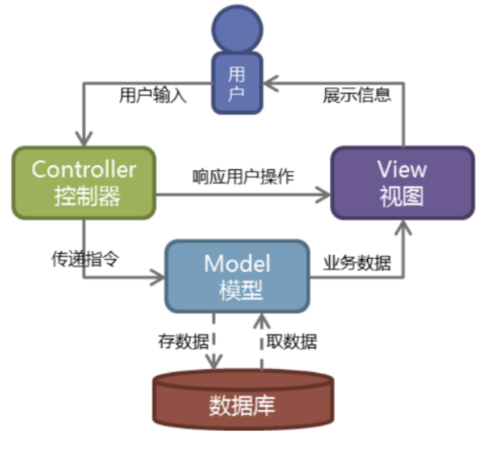
具体细节
总体
结构

Slide 16

具体细节
代码
托管
代码管理和多人合作平台：
GitLab

Slide 17
第四部分
当前进度

Slide 18

已经实现
使用 Selenium 模拟网页行为，爬取文书
使用 HanLP 对文书的日期、地点、组织和人名进行单独提取；对动词和形容词进行提取。
使用 FastJson 辅助实现 JSON 标注

Slide 19
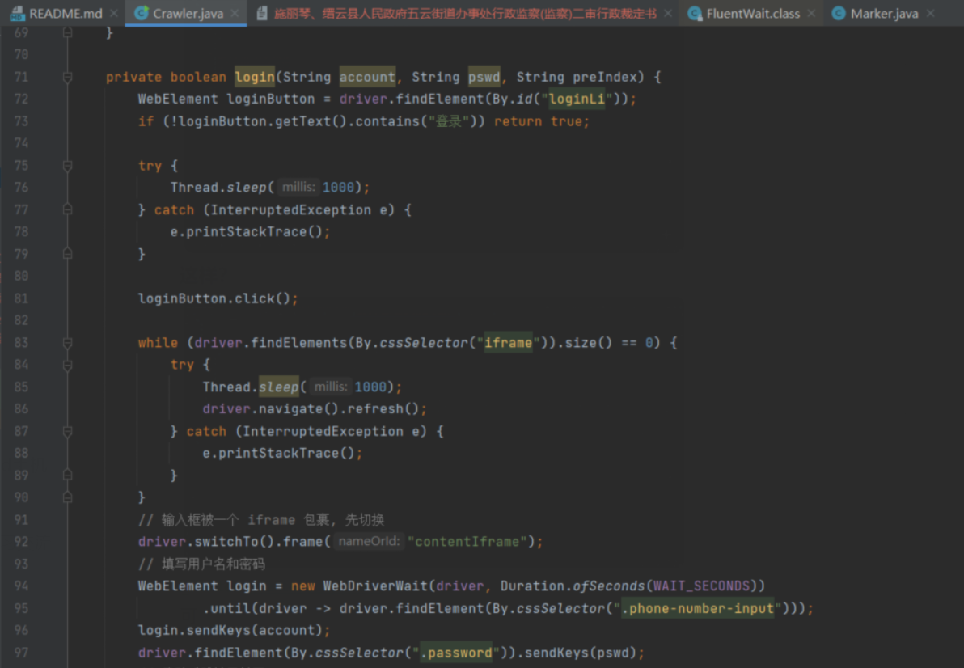
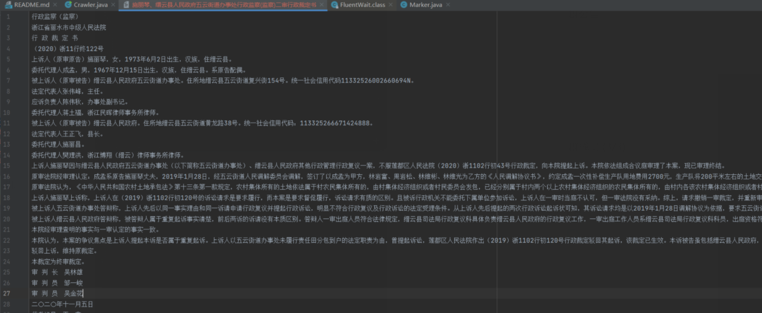
已经实现
模拟
爬虫

Slide 20
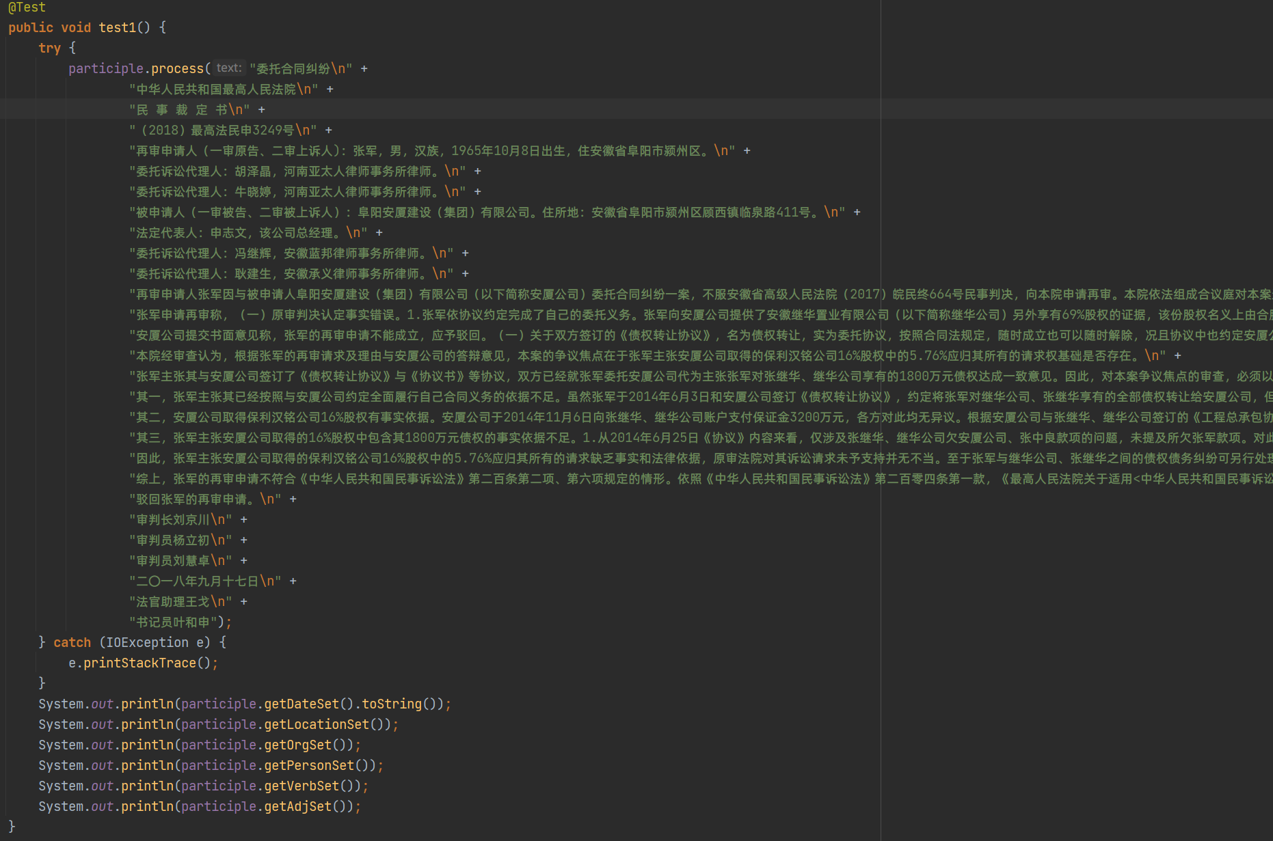
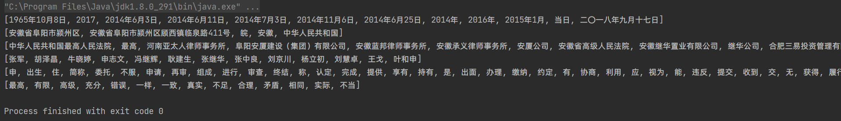
已经实现
HanLP
分词

Slide 21
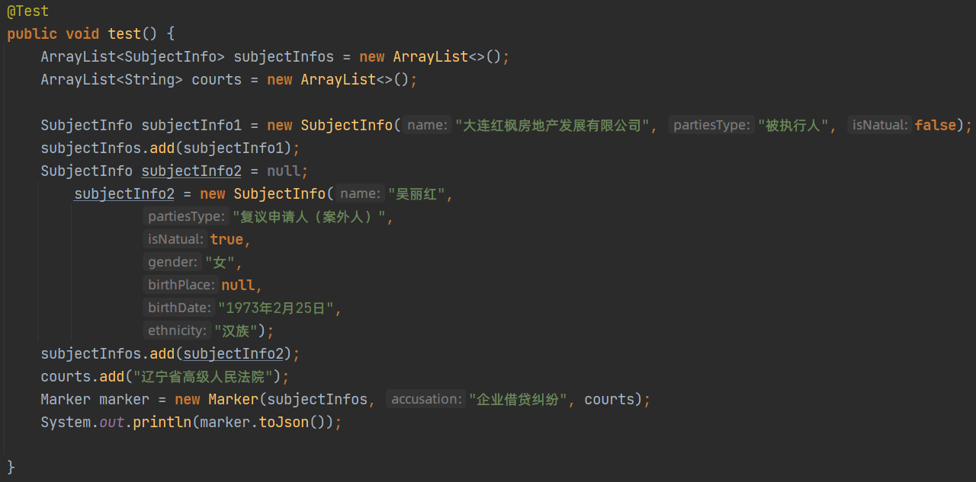
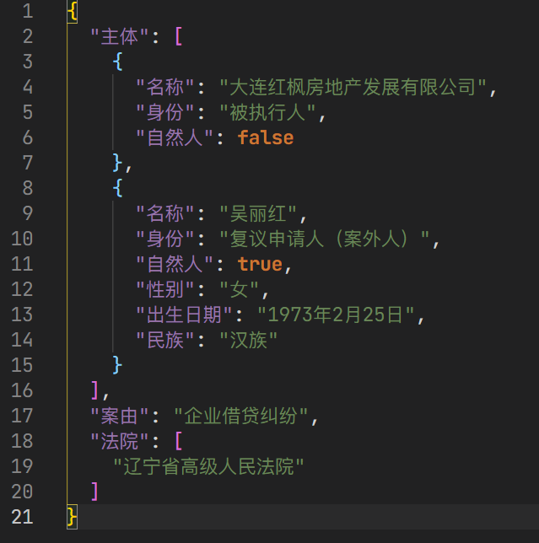
已经实现
JSON
标注

Slide 22




尚未实现
爬取部分需要丰富检索条件
分词部分需要添加特殊情况的处理。
例如部分案件的人物信息较为集中且规范，可以特殊处理，提高精准度。
前端页面的构建
前后端框架和服务器的搭建、前后端交互
云服务器部署

Slide 23
谢谢

